Slide 1
Sơ lược về cách tiến hành: KAIZEN Khảo sát & Thực hiện
Hiệp Hội Xúc Tiến Tiến Độ Quản Lý
〔Management Progress Association〕

Slide 2
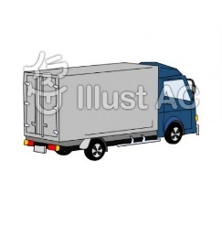
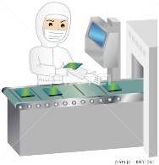
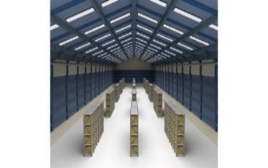
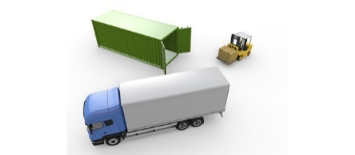
Về khảo sát: Xem danh sách bên dưới đây
Quan sát toàn bộ dây chuyền sản xuất nhà máy của bạn:
Khảo sát và nhận định những vấn đề và rủi ro tồn đọng ở từng công đoạn sản xuất
Có bất cứ “sự vô ích:無駄”, “sự vô lý:無理”, và “sự không nhất quán:ムラ” nào không ?, về tỷ lệ tồn kho, khâu vận chuyển, việc phải chờ đợi của công nhân, mức độ đồng bộ giữa các quy trình, chất lượng của sản phẩm, các vấn đề liên quan đến việc quản lý sản xuất?
Có bất cứ công việc: “nguy hiểm, có hại” cho người lao động không?
Nghiên cứu lại về hiện trạng của toàn bộ kế hoạch sản xuất và quy trình sản xuất một cách kỹ lưỡng
Làm rõ vấn đề dựa trên điểm nhìn về: “năng suất”
Chẳng hạn như: “quy trình sản xuất & thời gian sản xuất”, “đồng bộ hóa các quy trình”, “tỷ lệ tồn kho của nguyên liệu thô, WIP, thành phẩm”, “quy trình sản xuất & hiệu quả bố trí quy trình”, các vấn đề khác
Các tiêu chuẩn về chất lượng như: "tỷ lệ lỗi trên một giai đoạn và tỷ lệ lỗi tính trên cả công đoạn"
Đặt câu hỏi cho các nhà quản lý về cách thức quản lý sản xuất hiện nay và những điều họ quan tâm
Hoàn thành báo cáo khảo sát và tạo lập phạm vi đào tạo KAIZEN:
Nhận nguyên vật liệu
Dây chuyền sản xuất
QA / QC
Kho hàng hóa
Vận chuyển
Q: Những vấn đề chính mà chúng tôi quan tâm? ⇔ Dưới đây là ví dụ
Có xảy ra lỗi nhầm lẫn nào trong kho nguyên vật liệu không?
Có bất cứ thời gian “chết”,
thời gian chờ hàng hóa nào không?
Tỷ lệ hàng kém chất lượng ra sao? Và tại sao lại có vấn đề này?
“Nhập trước xuất trước” (FIFO) có nên duy trì cách thức này hay không, và tại sao?
Có xảy ra các phiên điều trần về: “Tỷ lệ doanh thu”, “Tỷ lệ tai nạn”, “Vấn đề tài chính” và các vấn đề nhân sự không?
Kiểm tra xem phương pháp 5S (Seiri-Seiton-Seisou-Seiketsu-Shitsuke) và phương pháp hình ảnh hóa đã được thực hiện chưa?

Slide 3
Cách tiến hành đào tạo KAIZEN
Các thành phần cơ bản như sau:
Giám đốc điều hành thành lập một đội chuyên “thực hiện dự án KAIZEN”
Phòng quản lý dự án (PMO) sẽ đưa ra phương hướng và chỉ đạo các hoạt động KAIZEN
Nhóm 1, 2 (hoặc 3) là “Nhóm phụ trách đào tạo KAIZEN tại nhà máy” và nhóm 2 là “Nhóm phụ trách đào tạo KAIZEN cấp quản lý”- phụ trách tiến độ kinh doanh
Đào tạo để người tham gia nắm bắt được cách thức và kiến thức cơ bản
〔A〕 Đào tạo thực hành KAIZEN tại Nhà máy
Làm rõ các vấn đề khó giải quyết đối với từng quy trình sản xuất bằng cách chỉ ra các vấn đề thực tế kèm lý do
Chỉ ra vấn đề và đưa ra cách giải quyết kèm kết quả mong đợi như: “cắt giảm được chi phí”, “đảm bảo được chất lượng sản phẩm”
1) Các việc có thể thực hiện và giải quyết nhanh, lập thức
2) Các giải pháp có thể thực hiện bằng việc đầu tư, cần thời gian lâu dài
〔B〕 Đào tạo thực hành KAIZEN cho cấp quản lý
Quy trình lập kế hoạch (PO → Sản xuất →Nguồn nguyên liệu→ Hàng tồn kho → Vận chuyển）
Quản lý nguồn nhân lực (Động viên, Khen thưởng-Khuyến khích) và đảm bảo an toàn lao động
Báo cáo cho giám đốc & quản lý về việc xem xét kết quả các hoạt động KAIZEN ・・・ Thực hiện việc xem xét đánh giá này theo chu kỳ
Khen thưởng khi có sự cải tiến
Việc xem xét đánh giá nhanh chóng, lập tức và thực hiện cải tiến liên tục rất quan trọng
NHÓM THỰC HIỆN DỰ ÁN KAIZEN
Giám đốc điều hành & Chủ tịch
MPA: Chuyên gia có kinh nghiệm
PMO / KAIZEN
〔A〕:Nhà máy)
(〔B〕: Việc quản lý)
Đội A
Nhân sự/Sự an toàn
Kế hoạch
Bán hàng / Sản xuất / Hàng tồn kho/ Nhà kho
Đội B
Đội C
Quản lý sản xuất

Slide 4
〔Ví dụ〕 Quy trình
Giám đốc điều hành nên làm rõ việc bắt đầu thực hiện các hoạt động của Kaizen tại công ty mình. Ngoài ra, công ty cần thành lập một đội nhóm chuyên về thực hiện đào tạo Kaizen mà người đứng đầu ở đây là thành viên đối tác hoặc người giữ chức vụ quản lý tại công ty hoặc thành viên phòng quản lý dự án (PMO)
Sau đó tiến hành linh hoạt việc xem xét tình hình phát triển của công ty
1 hoặc 2 tuần
(VD)1 tháng
(VD)1 tháng
1 hoặc 2 tuần
Thành lập: “Nhóm thực hiện dự án KAIZEN”
Phiên tổng kết
Phiên tổng kết
Hướng dẫn(Đào tạo)
Khen thưởng cho
người có đóng góp
tích cực
〔A〕 Đào tạo thực hành
KAIZEN tại Nhà máy
Thực hiện theo chu kỳ
Khung thời gian này phụ thuộc vào các
điều kiện như: bản chất của vấn
đều, sự phức tạp của vấn đề, v.v.
Báo cáo cho giám
Đốc điều hành & quản lý
■Làm rõ vấn đề
- Đưa ra thực trạng kèm lý do
■Làm thế nào để giải quyết
vấn đề?
- Chiến lược để cải thiện
- Các kết quả đợi
- Kế hoạch hành động để giải quyết vấn đề
* Phương pháp giải quyết nhanh, lập tức
* Phương pháp giải quyết bằng đầu tư
, cần thời gian lâu dài
- Phương pháp & Công nghệ
■Clarify the problems
- The facts with reasoning
■What and how to solve
- Strategy for improvement
- Expected effects
- Action Plan to solve
* Immediate measures
* Investment measures
- Methods & Technology
〔B〕 Đào tạo thực hành
KAIZEN cho cấp quản lý
Thực hiện theo chu kỳ
Báo cáo cho giám
đốc & quản lý

Slide 5
Các yếu tố quyết định quá trình thực hiện KAIZEN
Thiết lập sự hiểu biết lẫn nhau giữa giám đốc điều hành và chuyên gia tư vấn của MPA
Giám đốc cần có quyết tâm mạnh mẽ trong việc thúc đẩy các hoạt động KAIZEN tại công ty
Chuyên gia của MPA có nhiệm vụ đào tạo các kiến thức, kỹ năng thực tế cho “nhóm thực hiện dự án KAIZEN” trong công ty
Giám đốc và chuyên gia của MPA cần chia sẻ và có cái nhìn chung về mục tiêu của việc thực hiện KAIZEN
Văn phòng PMO được thành lập
Cần một chuyên viên quản lý được giám đốc của công ty tin tưởng để làm đối tác với MPA
Chuyên gia MPA có vai trò là: “Người hỗ trợ hoặc người cố vấn” cung cấp các kiến thức, kỹ năng thực tế
Nhân sự chủ chốt là: quản lý cấp cao, quản lý cấp trung hoặc nhân viên chủ chốt
Người quản lý cần nắm rõ về KAIZEN để dẫn dắt và đào tạo cấp dưới của họ trong việc tiến hành KAIZEN.
Anh ấy hay cô ấy cần học về KAIZEN và thực hiện KAIZEN trên hình thức làm việc với đồng nghiệp của mình như một nhóm theo định hướng và chỉ dẫn của KAIZEN
Đầu tiên, chuyên gia tư vấn của MPA sẽ đào tạo các kỹ năng cần thiết cho thành viên của “nhóm thực hiện dự án KAIZEN”
Việc quan trọng nhất là giúp nhân viên nhận thức & hiểu, tán thành & bằng lòng, và sau đó họ tự cải thiện và thấm nhuần về quy tắc KAIZEN, biến KAIZEN trở thành thói quen bằng động lực của chính họ
Từng bước một thực hiện khảo sát và tiến hành KAIZEN
Để làm rõ các tác động "trước & sau" của KAIZEN, hãy thu thập dữ liệu và hình ảnh về tình trạng hiện tại.
Khảo sát KAIZEN tại từng công đoạn và nơi sản xuất
Thực hiện từng bước hoạt động 5S
Thiết lập văn hóa KAIZEN tại công ty ngay cả sau khi dự án KAIZEN đầu tiên kết thúc
Liên tục theo dõi, kiểm tra đánh giá và tư vấn theo định kỳ

Slide 6
Giới thiệu
về
Phương pháp

Slide 7
Cách tìm ra vấn đề: Nguyên nhân của “dấu hiệu” vấn đề
Về việc điều trị bệnh tật, chuẩn đoán bệnh bắt đầu bằng việc quan sát triệu chứng bệnh (cảm thấy đau? Chỗ cảm thấy đau?) từ đó tìm nguyên nhân của các triệu chứng và đưa ra cách điều trị
KAIZEN cũng được thực hiện giống cách trên.
Nhận thấy vấn đề là gì?
Nguyên nhân của vấn đề là gì?
Vấn đề trong việc quản lý là gì?
Các bước giải quyết
7 lãng phí
Hàng tồn kho bị lỗi
Vấn đề về chi phí
Lãng phí: “Dư thừa trong
sản xuất”?
Vấn đề trong việc
lập kế hoạch sản xuất và trình tự công việc
Lãng phí: “Sản
phẩm tồn kho”？
Sự khác nhau về năng lực xử lý(WIP)
Thiết kế “Layout” của nhà máy
Lãng phí:
“Thời gian chờ đợi”?
Thời gian thiết kế giữa các công đoạn
không đồng bộ
Năng suất
Vấn đề về vận chuyển
Lãng phí trong
vận chuyển?
Vấn đề trong
khoảng cách giữa các công đoạn
Lãng phí trong
thao tác?
Vấn đề tiêu chuẩn công việc
Lãng phí:
“Xử lý thừa”?
Vấn đề kỹ năng của công nhân
Sản phẩm lỗi
Vấn đề về chất lượng
Lãng phí:
“Sản phẩm lỗi”?
Sự cố máy móc/công cụ
Nguy hiểm khi làm việc?
Ít xem xét về vấn đề an toàn hơn
An toàn & Sức khỏe
Vấn đề về pháp luật
Nguy hiểm tại nơi làm việc?
Vấn đề về lao động
Dấu hiệu
Vấn đề trong quản lý

Slide 8
Đầu tiên, các quan điểm và phương pháp để tìm ra vấn đề
7 Lãng phí (Phương thức Toyota）
５S
SEIRI
SEITON
SEISO
SEIKETSU
SHITSUKE
Lãng phí do dư thừa sản xuất
Lãng phí do thời gian chờ đợi
Lãng phí trong vận chuyển hàng hóa
Lãng phí trong thao tác xử lý
Lãng phí của hàng tồn kho dư thừa
Lãng phí từ sản phẩm lỗi, hư hại
Lãng phí trong quy trình sản xuất
＋
Kiểm tra độ an toàn
Có công việc nào nguy hiểm không?
Có môi trường làm việc nào gây hại cho sức khỏe không?
7 công cụ IE
7 công cụ QC
7 công cụ QC (Mới)
Phân tích quy trình
Phân tích thao tác liên hợp
Phân tích động tác
Phân tích thời gian
Phân tích hoạt động
Phân tích cân đối chuyền
Phân tích sự năng động của vận chuyển
Phiếu kiểm tra
Biểu đồ Pareto
Biểu đồ kiểm soát
Biểu đồ mật độ phân bố
Biểu đồ nguyên nhân & kết quả
Biểu đồ phân tán
Phân tầng/phân loại
Biểu đồ tương đồng
Biểu đồ quan hệ
Sơ đồ cây
Biểu đồ phân tích dữ liệu ma trận
Biểu đồ mũi tên
Biểu đồ quá trình ra quyết định
Biểu đồ ma trận

Slide 9
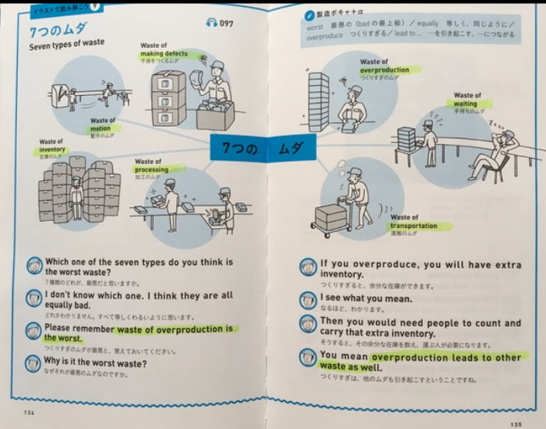
7 Loại lãng phí
Lãng phí từ sản phẩm lỗi
Lãng phí do sản xuất dư thừa
Lãng phí trong thao tác xử lý
Lãng phí do hàng tồn kho dư thừa
Lãng phí do thời gian chờ đợi
Lãng phí trong quy
trình sản xuất
Lãng phí trong vận chuyển hàng hóa
出典：「イラストで覚える生産現場の英語」松崎久純著／The Japan Times

Slide 10
Phân tích quy trình: bắt đầu bằng việc sử dụng IE
KAIZEN＝ Bước đầu tiên trong việc giải quyết vấn đề là việc quan sát quá trình sản xuất
Phương pháp nghiên cứu
①Sơ đồ quy trình（Phân tích thông tin và hàng hóa）＋ ②Phân tích theo trục thời gian
Các bước giải quyết
Quy trình sản xuất ＝
Quy tình thiết kế & kiểm soát
Phân tích quy trình
・Sơ đồ quy trình sản xuất ＋ Phân tích quy trình dựa trên sơ đồ
＋lỗi dữ liệu
Phân tích thao tác liên hợp
・Con người & Máy móc(Man & Machine chart – Biểu đồ thể hiện mối quan hệ giữa công việc được thực hiện bởi người và bởi máy móc）+ Phân tích hệ thống kết hợp làm việc
IE
Phân tích động tác
・ Phân tích những chuyển động bị lặp lại ở từng công đoạn
・Bao gồm ”Phân tích các yếu tố của công việc”, “Phân tích chuyển động tiêu chuẩn”, “Phân tích video”, v.v.
Vừa học
vừa làm
・ Đo lường và quản lý thời gian làm việc sử dụng các ứng dụng như: “Stop Watch” (Hay còn được gọi là “Work Measurement”)/Tận dụng Video cũng là một cách hiệu quả trong việc tính toán thời gian làm việc
Phân tích thời gian
Phân tích hoạt động
・Thời gian làm việc được chia ra thành: “Công việc chính”, “Công việc phụ", "Thời gian rảnh",v.v.
Phương pháp làm việc
Quá trình có được thiết kế để thực
hiện 5S một cách dễ dàng không?
Môi trường làm việc
Seiri
・Loại bỏ những vật dụng không cần thiết tại nơi sản xuất
Seiton
・Đặt/để những dụng cụ cần thiết ở những chỗ hợp lý để quy trình sản xuất diễn ra trơn tru
5S
Seiso
・Vệ sinh và kiểm tra kỹ vật dụng, cơ sở vật chất tại nhà máy để đảm bảo chất lượng và giữ chúng trong tình trạng tốt nhất
Seiketsu
・Liên tục thực hiện (tiêu chuẩn hóa) Seiri, Seiton, and Seiso
Shitsuke
・ Tạo thành một nề nếp, thói quen tự giác làm việc của công nhân

Slide 11
Sự trực quan hóa : Các mô hình điển hình
Chủ thể
Sự nhận biết
Mục tiêu của hành động
Nắm bắt
hiện trạng
Tìm, Lấy, Trả
Điều tra
Sự nhận biết
Sự hình dung
Cách để lưu
Trữ/ đặt
Tìm bộ phận
Tìm kiếm tài liệu
Đồ vật
Biểu thị đường đi
Biểu thị nơi chứa hàng hóa
Biểu thị tên công nhân
Làm rõ các khu vực bằng đường kẻ
Bản đồ biểu thị người phụ trách
Phân loại các chất bằng màu sắc
Biểu thị Mở/Đóng
Phạm vi dung sai tính theo mét
Tiêu chuẩn quy tắc
Check list
Biểu thị công việc
Biểu thị “điểm đặt hàng” (Order point - OP)
Dữ liệu
Hiển thị biểu đồ
So sánh kế hoạch và thực tế
Nơi để bảng/biển chỉ dẫn

Slide 12
Quản lý trực quan hóa (2/2)
Phân loại | Nội dung biểu thị
Nơi làm việc | Tên Bộ phận, Quy trình sản xuất, Kho hàng v.v.
Đường đi | Tô màu đánh dấu phần đường đi, Khu vực nguy hiểm, v.v.
Hàng hóa (Chất liệu, WIP, sản phẩm) | Tên, Q’ty, Địa điểm, Người phụ trách, Ngày.
Máy móc, Dụng cụ, Thiết bị, v.v. | Khu vực làm việc và Tên, Người phụ trách.
Vận chuyển (Xe nâng, Pallet, Xe đẩy, v.v.) | Khu vực để, Tên, Người phụ trách.
Người lao động | CMND, bảng tên, giày, găng tay bảo hộ.
Cá nhân (person) | Tên người phụ trách tại từng khu vực sản xuất
Dụng cụ đo nước, hơi, dầu, v.v.. | Tên chất lỏng, hướng chảy của ống dẫn.
 | Van mở & van đóng
 | Thể tích nước và thể tích dầu cho phép
 | Tem nhiệt độ
 | Màu hiển thị của dầu và chất lỏng
Nguồn điện, phích cắm hơi, vòi chữa cháy | Hiển thị chỉ định, Người phụ trách , tô màu.
Quạt giảm nhiệt | Ruy băng thể hiện hướng gió của quạt
Bình cứu hỏa | Hiển thị chỉ định, Người phụ trách.
Nới lỏng Bu lông & Đai ốc | Căn chỉnh đến vạch, vặn chặt lại
Danh mục | Xác nhận lại tình trạng thực tế và tuân thủ nguyên tắc

Slide 13
Cách tìm ra vấn đề (1) Nguyên nhân của “dấu hiệu” vấn đề
Bạn nhận thấy vấn đề là gì?
Điều gì gây ra những vấn đề đó?
Những vấn đề về việc quản lý là gì?
Thất bại hay xảy
ra vấn đề?
Kiểm tra và bảo dưỡng các thiết bị
Chất lượng
Nhận thấy sự khác thường
Các bước để tìm ra giải pháp
Tập trung
công nhân
Thời gian “vô ích” không có việc
gì làm, chờ đợi công việc
Chi phí
Các cuộc tán gẫu vô bổ?
Bán hàng hợp lý & Kế hoạch sản xuất
Ngày giao hàng
Lộn xộn trên
bàn làm việc
Có quá nhiều công việc khẩn cấp?
Làm việc quá nhiều?
Ill-Làm việc STD
Quá nhiều đơn hàng gấp?
Ill-Lập kế hoạch
sắp xếp
công việc
Quản lý
sản xuất
Hoảng loạn
Sai lầm trong thứ tự công việc?
Sai lầm trong sắp xếp
dụng cụ?
Ill-chuẩn bị
Tinh thần
Vấn đề của cá nhân?
（Không có động lực?）
（Không có thói quen 5S?）
Quản lý nguồn nhân lực
Bẩn & bụi
Tạo thói quen 5S
An toàn & Vệ sinh
Không sử dụng tỏng thời gian dài?

Slide 14
Cách phát hiện vấn đề (2)Nguyên nhân đằng sau những biểu hiện
Bạn nhận thấy vấn đề là gì?
Điều gì gây ra những vấn đề đó?
Những vấn đề về việc quản lý là gì?
Cảm nhận bằng 5 giác quan
Xảy ra vấn đề ở các bộ phận
máy móc do hết dầu
hoặc có chất lạ
Bằng tai: Những
âm thanh khác
thường?
Bằng mắt: Có gì
đó khác thường?
Hàng hóa bị đổ vỡ,
bị thương,
, bừa bộn, hoặc thiếu kinh nghiệm
Hàng ngày
kiểm tra & bảo
dưỡng các thiết bị
Chất lượng
Bằng mũi: Có mùi
kỳ lạ?
Mùi hôi, cháy, rò xăng, vị lạ
Chi phí
An toàn & Vệ sinh
Bằng lưỡi:
Có vị kỳ quái?
Bị thiu, nêm nếm gia vị chưa hợp lý
Ngày giao
hàng
Việc tỏa nhiệt nóng bất thường
Ở các bộ phận máy míc
, Độ cứng và độ dày vỏ của máy
Không đúng quy định
Lỗi
Chất lượng
Bằng da:
Cứng, nóng
hay mỏnh
❓
Một thứ gì đó
khác thường được
cảm nhận bằng giác
quan thứ 6
Cảm thấy điều bất thường
bằng 5 giác quan hoặc
bằng kinh nghiệm

Slide 15
Các quy tắc cơ bản và phương pháp của KAIZEN
Quy tắc |  | Nội dung quy tắc | Phương pháp ví dụ
A | Phân tích vấn đề và lên kế hoạch cho giải pháp | Nhận định vấn đề → Phân tích nguyên nhân của vấn đề Lập kế hoạch đối phó→Tính toán sự ảnh hưởng + Xem xét | ＊Mô hình: “Vấn đề - Nguyên nhân” ＊5S ＊Phân tích về: “7 lãng phí” ＊IE-７công cụ ＊QC-７công cụ v.v
B | Phân tích bố cục | Phân tích đặc trưng của quá trình (Quy trình xử lý) Đưa ra cách tối ưu hóa các quá trình | ＊Phân tích quy trình bằng cách chia thành các công đoạn nhỏ ＊Nghiên cứu về thời gian
C | Tính toán năng suất của quy trình sản xuất | Nghiên cứu thời gian Giả định về năng suất của quy trình | ＊Nghiên cứu về thời gian ＊Tính toán ước tính công suất của quy trình
D | Kiểm tra và xác minh thử nghiệm | Phân tích đánh giá các việc làm gây ảnh hưởng đến mục tiêu Tạo ra phương pháp có thể tối ưu hóa cách thực hiện | ＊Biểu đồ về Nguyên nhân & Ảnh hưởng ＊Biểu đồ cây Logic ＊Lập trình tuyến tính
E | Xây dựng tiêu chuẩn | Xây dựng tiêu chuẩn công việc Tạo lập tiêu chuẩn chất lượng | ＊Tiêu chuẩn công việc ＊Tiêu chuẩn chất lượng

Slide 16
7 công cụ IE
Phân tích quy trình
Phân tích thao tác liên hợp
Nghiên cứu về động tác
Nghiên cứu về thời gian
Phân tích hoạt động
Phân tích cân đối chuyền
Phân tích sự năng động của vận chuyển

Slide 17
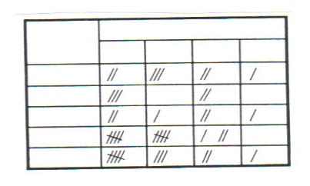
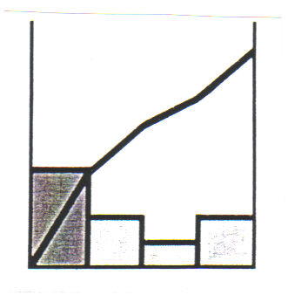
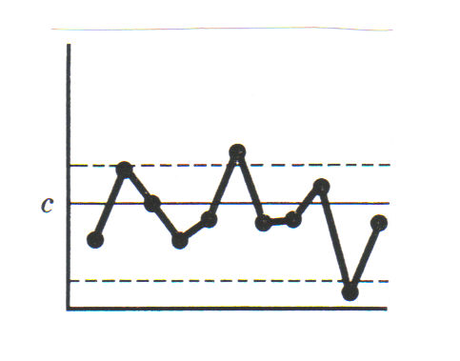
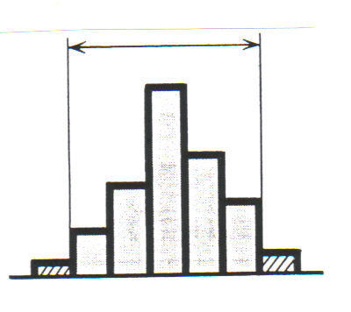
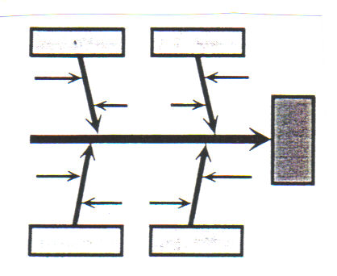
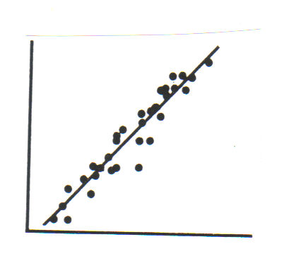
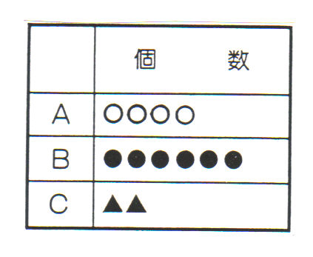
7 công cụ QC
Phiếu kiểm tra chất lượng
Biểu đồ Pareto
Phiếu kiểm tra chất lượng
Biểu đồ Pareto
Biểu đồ kiểm soát
Biểu đồ mật độ phân bố
Biểu đồ nguyên nhân & kết quả
Biểu đồ phân tán
Phân tầng/phân loại
Biểu đồ kiểm soát
Biểu đồ mật độ phân bố
Biểu đồ nguyên nhân & kết quả
Biểu đồ phân tán
Phân tầng/phân loại

Slide 18
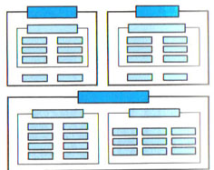
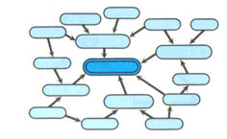
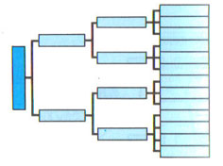
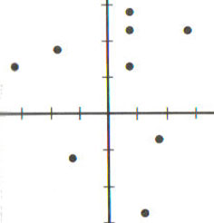
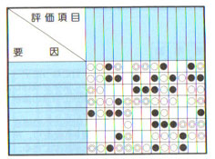
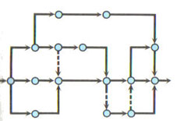
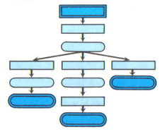
7 Công cụ QC (Mới)
Biểu đồ tương đồng
Biểu đồ quan hệ
Sơ đồ cây
Biểu đồ tương
đồng
Biểu đồ quan hệ
Sơ đồ cây
Biểu đồ phân tích dữ liệu
ma trận
Biểu đồ mũi tên
Biểu đồ quá trình đưa ra
quyết định (PDPC)
Biểu đồ ma trận
Biểu đồ phân tích dữ liệu ma trận
Biểu đồ ma trận
Biểu đồ mũi tên
Biểu đồ quá trình đưa ra quyết định (PDPC)

Slide 19
Ý nghĩa của 5S (áp dụng 5S để giúp việc quản lý dễ dàng hơn)
SEIRI
(Sàng lọc)
(Giảm bớt những thứ cần quản lý)
- Sàng lọc những vật dụng không cần thiết tại nơi làm việc và loại bỏ chúng.
SEITON
(Sắp xếp)
(Để việc quản lý trở nên dễ dàng thì ta cần xem xét về độ an toàn, chất lượng và sự hiệu quả)
- Sắp xếp mọi thứ ngăn nắp, theo một trật tự nhất định, tiện lợi khi sử dụng
- Khi để đồ cần ghi nhớ 3 điều kiện về: vị trí, cách thức, và tính hiệu quả của quy trình
- Quản lý đồ vật bằng trực quan
SEISOU
(Sạch sẽ)
(Kiểm tra: Sạch sẽ, không có lỗi hoặc sự cố)
- Vệ sinh và kiểm tra thường xuyên
- Phát hiện và tìm cách ngăn chặn sớm những sự cố có thể xảy ra
SEIKETSU
(Săn sóc)
(Tiêu chuẩn hóa và khiến KAIZEN trở thành một thói quen)
Duy trì thực hiện ba bước trên
Luôn săn sóc, giữ gìn nơi làm việc luôn sạch sẽ,
SHITSUKE
(Sẵn sàng)
(Tạo thói quen KAIZEN)
Tạo thành một nề nếp, thói quen tự giác làm việc
Có thói quen tự chủ động thực hiện KAIZEN

Slide 20
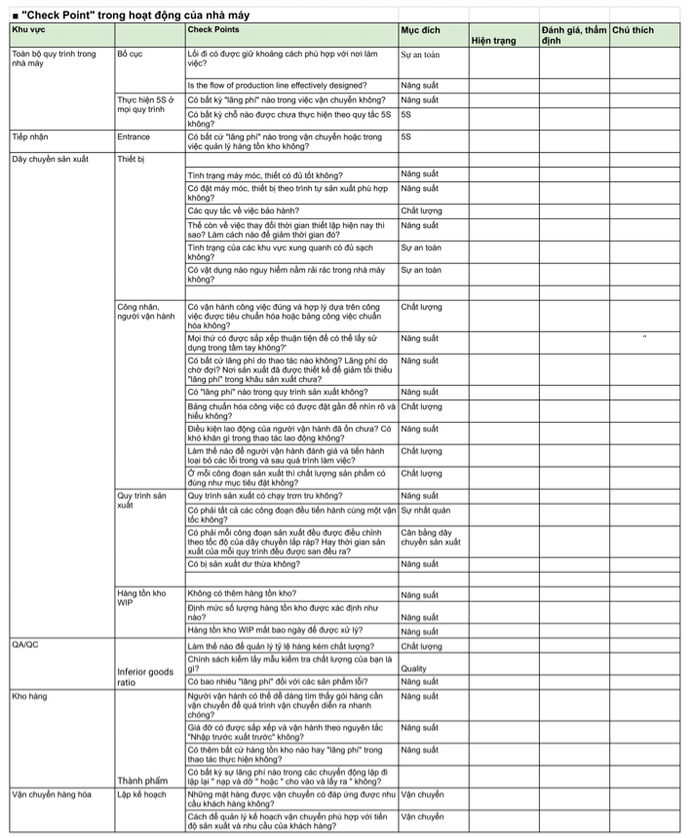
〔Mẫu〕 Điểm đánh giá 〔1〕
(・・・to see the whole description of Assessment Criteria attached)

Slide 21
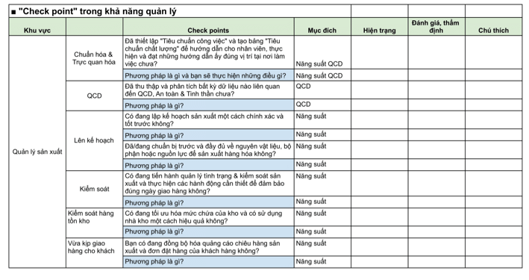
〔Mẫu〕 Điểm đánh giá 〔2〕
(・・・to see the whole description of Assessment Criteria attached)

Slide 22
Cảm ơn bạn đã dành thời gian lắng nghe
Hiệp Hội Xúc Tiến Tiến Độ Quản Lý
〔一般社団法人マネジメント・プログレス推進協会〕

